Slide 1

个人汇报
Powered by LIU yunqing

Slide 2
目 录
01
思想浅谈
CONTENT
02
心得

Slide 3
01
思想浅谈

Slide 4
系统设计
数据存储
数据存储
书存储
书存储
用户存储
信息存储
用户存储
书类
信息存储
书对象

Slide 5
面向对象思想
面向对象分析OOA
面向对象设计OOD
I
II
针对OO方法所需要的素材进行的归类分析和整理
对OOA分析的结果作进一步的规范化整理，以便能够被OOP直接接受。
IV
III
综合运用
面向对象编程OOP
对图书系统进行分析、设计与实现，最终得到最优化的图书系统
对前述步骤进行实现

Slide 6
软件工程思想
III
IV
I
II
折中
演化
复用
分治
调和需求冲突
与开发问题
随开发进度而调整
数据系统
存储拆分与查询拆分

Slide 7
02
心得

Slide 8

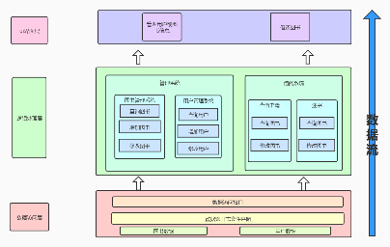
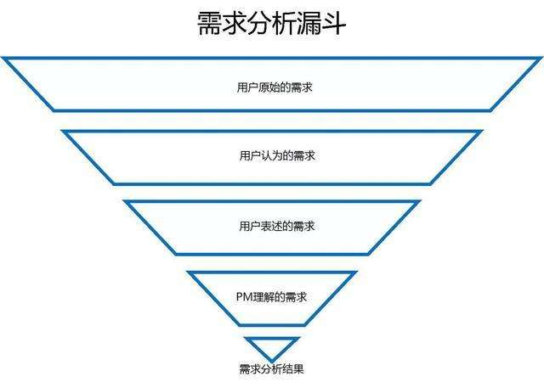
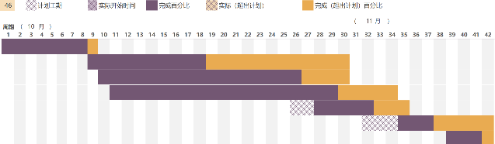
如何管理好整个项目？
需求分析
项目管理
需求不是开发者随意制定的，要深入了解用户需求，掌握用户期望，才能得出需求。
结合软件工程思想，对软件项目进行管理控制，确保决策科学有效，项目进展顺利
1
2
3
4
项目规划
并肩作战
结合OO思想，指定完备的项目规划，编写严谨的项目规范文档
所有小组成员应当共克难关，并肩作战，身为小组组长更应当有献身精神

Slide 9
感谢您的聆听

